Slide 1
深度学习中的正则化-3
董 珂

Slide 2
CONTENTS
01
知识回顾
02
集成方法
03
Dropout

Slide 3
知 识 回 顾
正则化regularization：机器学习中防止过拟合的技术
为什么正则化能防止过拟合？
正则化就是控制模型空间的一种办法，使网络的有效大小变小。

Slide 4
知 识 回 顾
参数添加约束
训练集合扩充
提前终止
集成化方法
Dropout

Slide 5
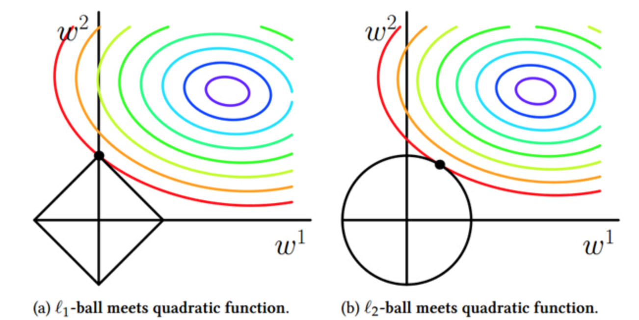


知 识 回 顾
参数添加约束
训练集合扩充
提前终止
集成化方法
Dropout

Slide 6
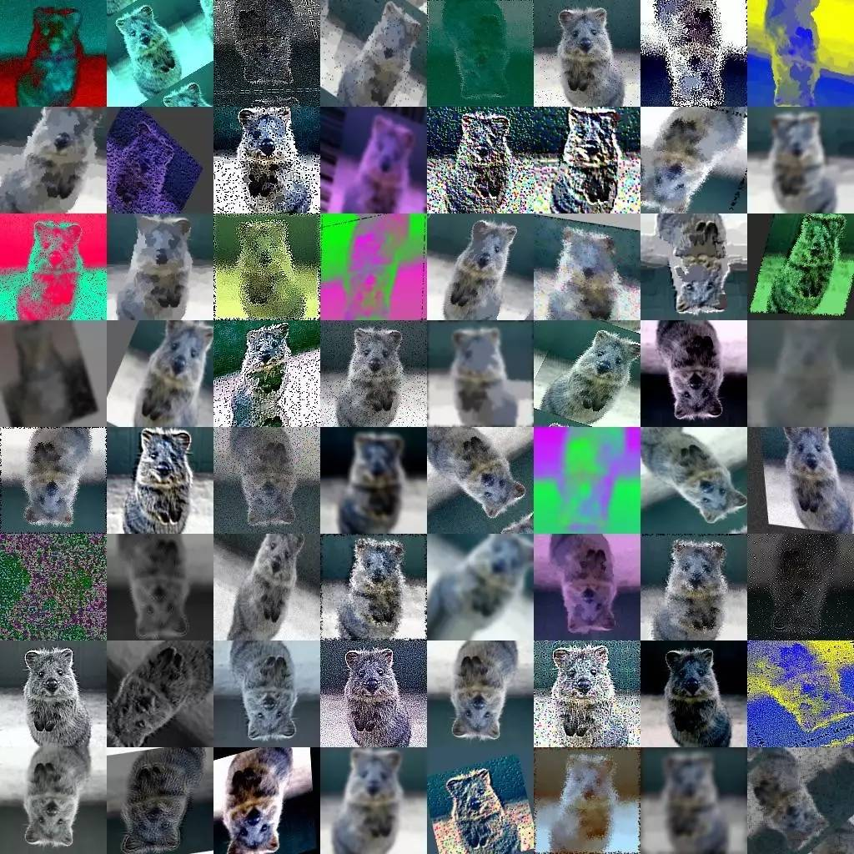
知 识 回 顾
参数添加约束
训练集合扩充（添加噪声、数据变换）
提前终止
集成化方法
Dropout

Slide 7
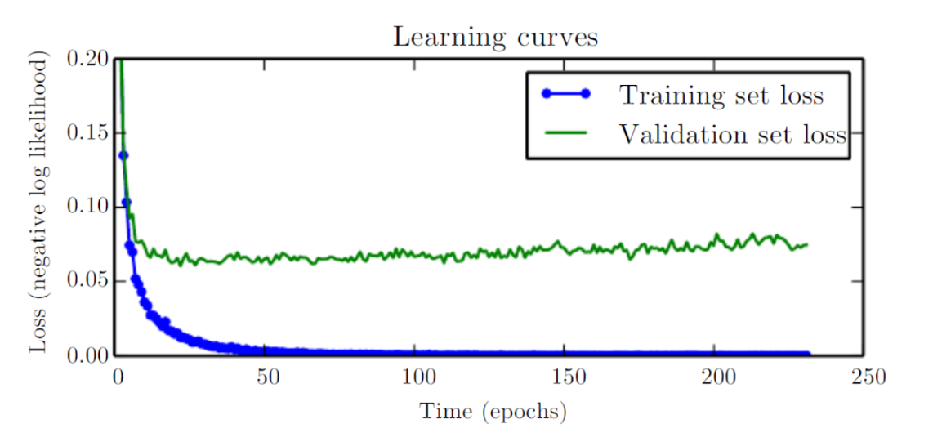
知 识 回 顾
参数添加约束
训练集合扩充
提前终止
集成化方法
Dropout
在测试误差开始上升之前，就停止训练

Slide 8
知 识 回 顾
参数添加约束
训练集合扩充
提前终止
集成化方法
Dropout

Slide 9
集成化方法(Bagging)
结合多个模型降低泛化误差的技术（又称：模型平均）
基本思想：
对原始训练集有放回地抽取训练样例，构建多组与原始数据集相同规模的样例。
根据多组新样例，分别训练出不同的基本分类器。
使用所有的基本模型进行分类，最终以投票的方式决定测试样例的输出
作为论文算法时，不鼓励使用，因为任何机器学习算法都可以从模型平均中获得好的结果。
机器学习竞赛中通常会使用超过几十种模型平均的方法。

Slide 10
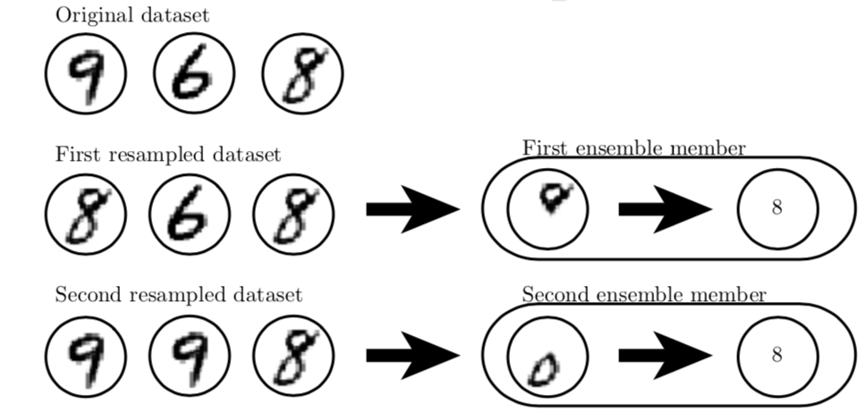
集成化方法(Bagging)
训练数字8的检测器
数字顶部有一个环就是 8
数字底部有一个环就是 8
平均它们的输出就能得到鲁棒的检测器，只有8的两个环都存在才能实现最大置信度

Slide 11
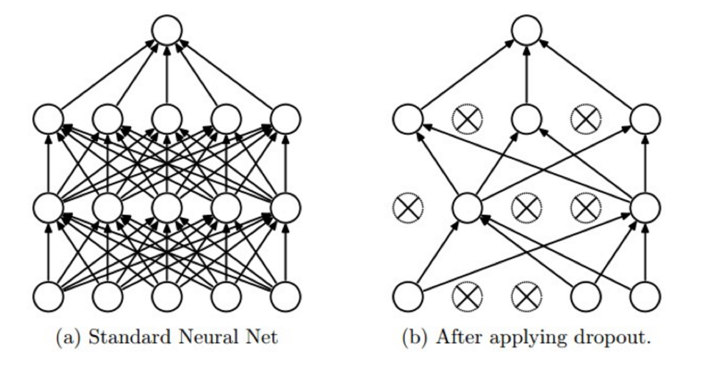
Dropout
基本思想
在模型训练的时候随机的dropout(丢弃)一些神经元节点及其连接，从而对于每一个样本都会获得一个精简后的规模更小、节点更少的网络。

Slide 12
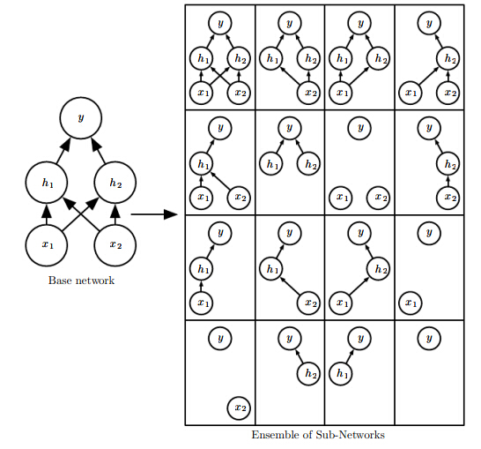
Dropout
对于一个有N个节点的神经网络来说，使用dropout后，就可以看做是2^{N}个模型的集合
它是一种近似的、高效的bagging。
不同在于：
Bagging——所有模型都是独立的
Dropout——所有模型共享参数，其中每个模型继承原始神经网络参数的不同子集。
Notes:
不工作的那些节点可以暂时认为不是网络结构的一部分，但是它的权重得保留下来（只是暂时不更新而已），因为下次样本输入时它可能又得工作了

Slide 13
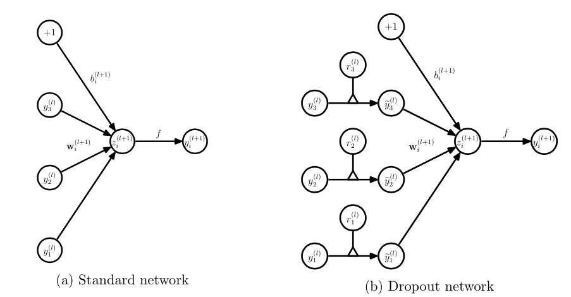
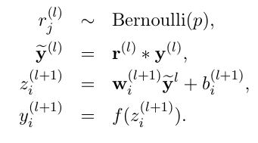
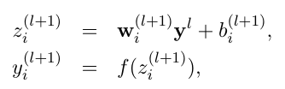
Dropout

Slide 14
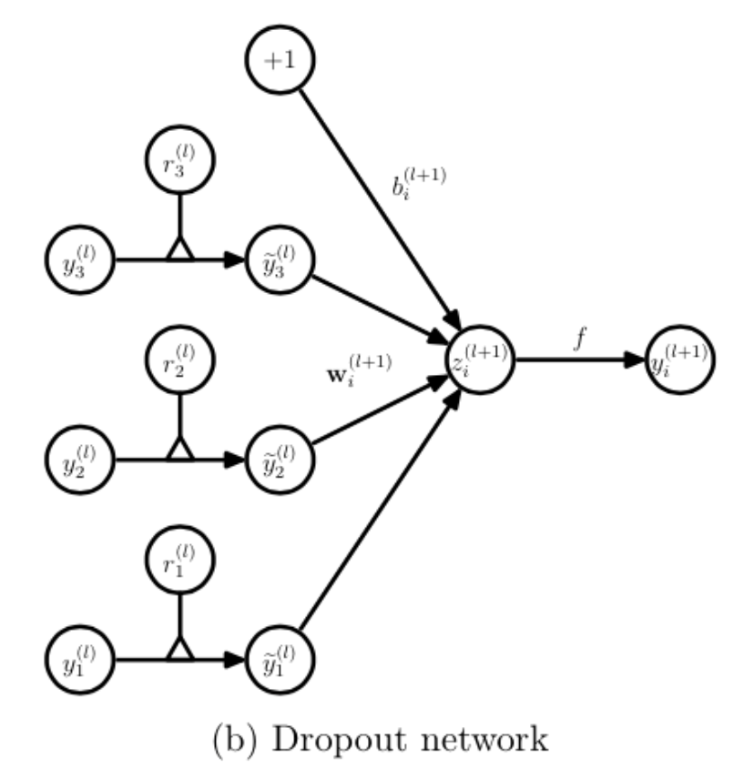
Dropout
在实际应用中，为了修正或弥补去掉的节点的内容，使得对应隐藏层的输出期望值不变，会使dropout后的对应隐藏层输出y除以保留率p
反向传播的权重调整阶段只根据伯努利函数生成的0,1向量调整那些未被舍弃的结点的权重。

Slide 15
Dropout
训练阶段才会使用dropout，测试和实际应用阶段不能进行dropout。
dropout如何防止过拟合?
避免某些特征只在固定组合下才生效，有意识地让网络去学习一些普遍的共性
不同的样本对应不同的网络结构又同时共享隐含节点的权值，是一种近似的、高效的bagging
Notes:
不工作的那些节点可以暂时认为不是网络结构的一部分，但是它的权重得保留下来（只是暂时不更新而已），因为下次样本输入时它可能又得工作了

Slide 16
Dropout
实际使用建议：
在使用dropout的时候，不同隐藏层的dropout系数keep_prob可以不同。一般来说，神经元越多的隐藏层，keep_out可以设置得小一些.，例如0.5；神经元越少的隐藏层，keep_out可以设置的大一些，例如0.8。
实际应用中，不建议对输入层进行dropout。
除非算法过拟合，一般不用dropout。
样本数量很多时，dropout效果好
Notes:
不工作的那些节点可以暂时认为不是网络结构的一部分，但是它的权重得保留下来（只是暂时不更新而已），因为下次样本输入时它可能又得工作了

Slide 17

Thanks

